Slide 1








CHÀO MỪNG CÁC CON
ĐẾN VỚI TIẾT HỌC
TIẾNG VIỆT

Slide 2










BÀI 75
Ôn tập và kể chuyện

Slide 3
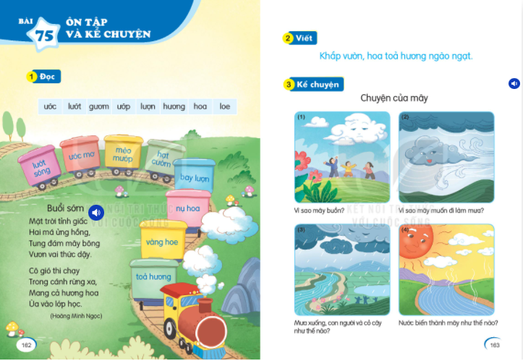

Slide 4



Slide 5

ước
lướt
gươm
ướp
lượn
hương
hoa
loe
hương

Slide 6
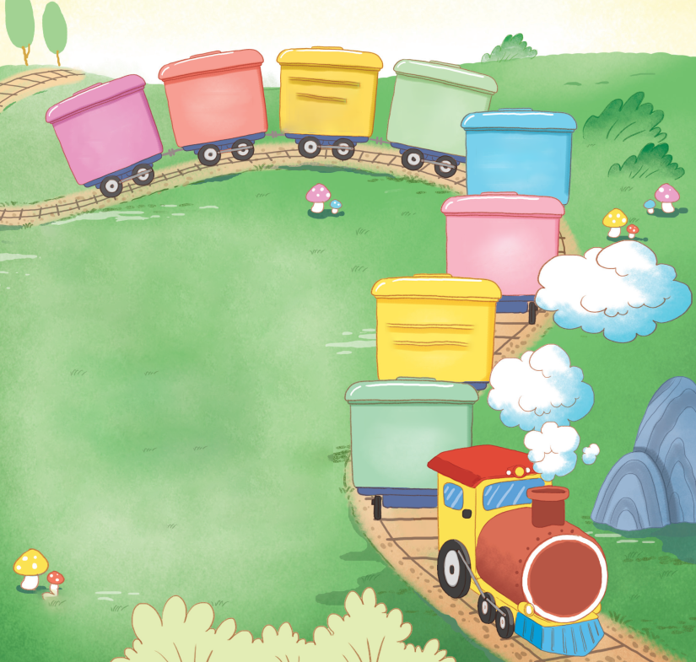
mèo mướp
hạt cườm
lướt sóng
ước mơ
lướt sóng
bay lượn
nụ hoa
vàng hoe
tỏa hương

Slide 7
mèo mướp
vàng hoe

Slide 8
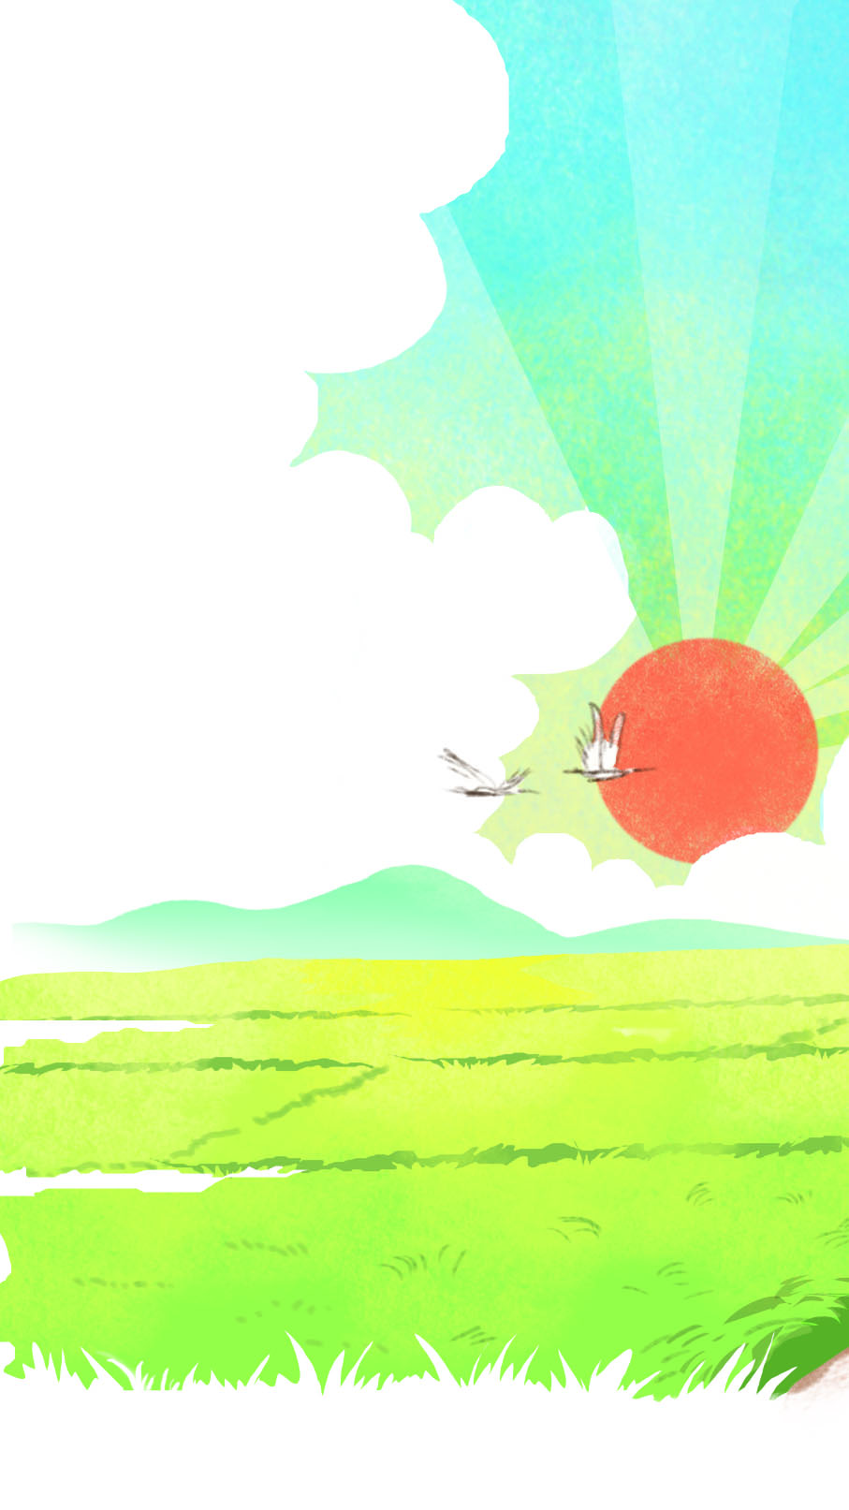
Buổi sớm
Mặt trời tỉnh giấc
Hai má ửng hồng,
Tung đám mây bông
Vươn vai thức dậy.
Cô gió thi chạy
Trong cánh rừng xa,
Mang cả hương hoa
Ùa vào lớp học.
(Hoàng Minh Ngọc)

Slide 9
Buổi sớm
Mặt trời tỉnh giấc
Hai má ửng hồng,
Tung đám mây bông
Vươn vai thức dậy.
Cô gió thi chạy
Trong cánh rừng xa,
Mang cả hương hoa
Ùa vào lớp học.
(Hoàng Minh Ngọc)

Slide 10


NGHỈ GIỮA GIỜ

Slide 11


Slide 12

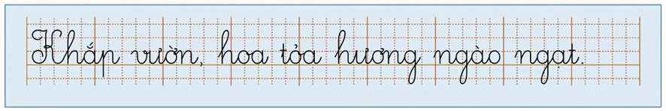

2

Slide 13
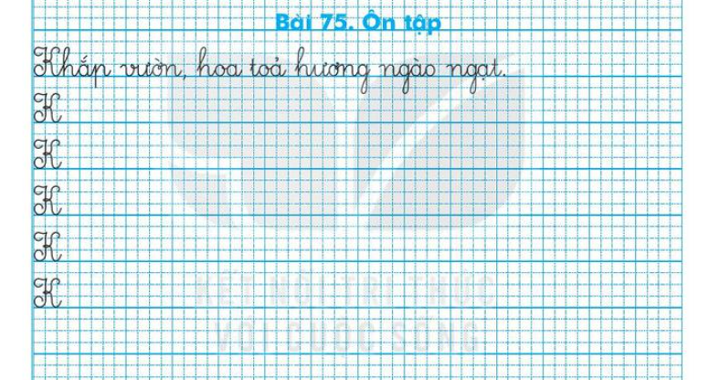
Vở Tập viết trang 48

Slide 14


Slide 15
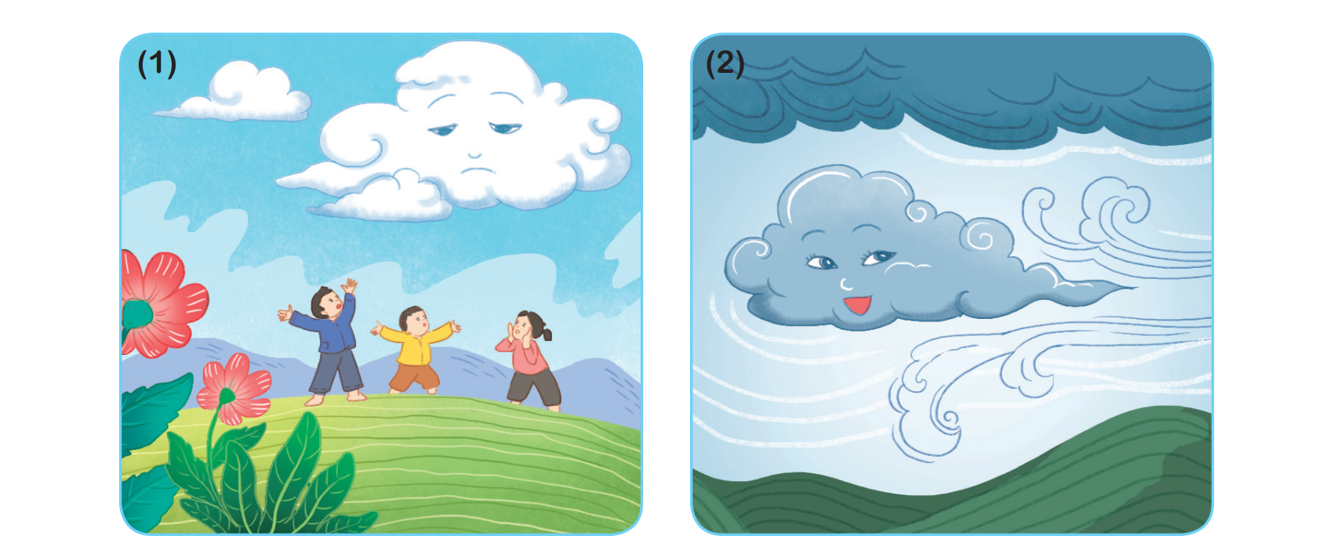
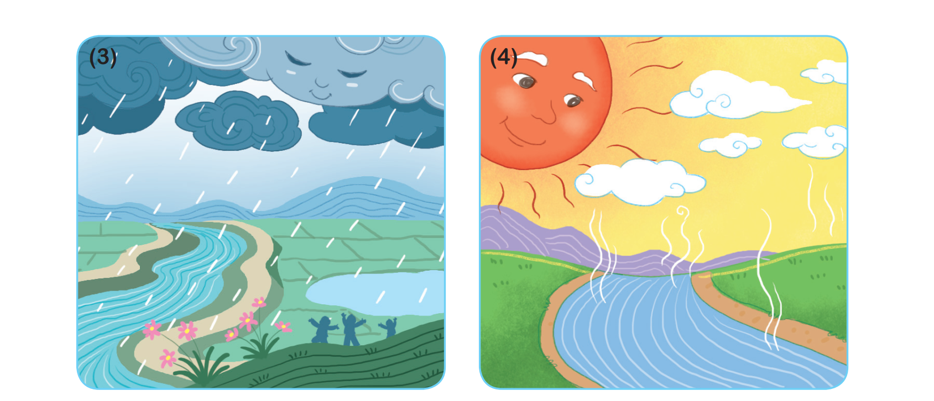
Chuyện của mây

Slide 16
Chuyện của mây

Slide 17
Vì sao mây buồn?

Slide 18
Vì sao mây muốn đi làm mưa?

Slide 19
Mưa xuống, con người và cỏ cây như thế nào?

Slide 20
Nước biến thành mây như thế nào?

Slide 21
Chuyện của mây

Slide 22
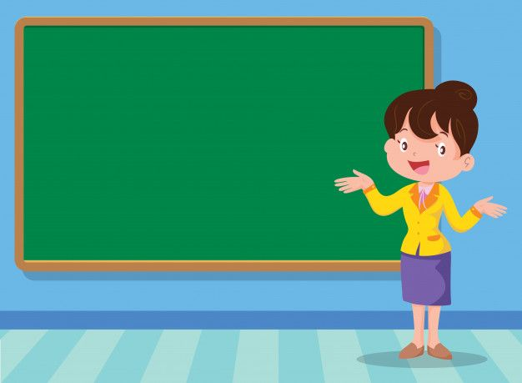
Củng cố bài học

Slide 23






Xin chào và
hẹn gặp lại các con!

